Slide 1
ID IMMOBILIER
Indice Intelligent du Marché Immobilier
Projet Introduction Big Data 2026
Présenté par :
AYODILEKI Maleki · DZAKPATA Koami Junior · DAYO Kokou Cyrille · MADJIADOUM Yannick
Prof: M. ADANOU Kossi

Slide 2
2 / 12
PROBLÉMATIQUE
❓
⚠️
📂
Opacité du marché
Prix incohérents
Données dispersées
Aucune donnée publique fiable sur les prix immobiliers au Togo. Acheteurs et vendeurs naviguent à l'aveugle.
Grands écarts de prix entre quartiers sans explication. Impossible de comparer objectivement les offres.
Annonces éparpillées sur ImmoAsk, CoinAfrique, Facebook. Aucune centralisation ni standardisation.
Comment rendre le marché immobilier togolais transparent, fiable et accessible à tous ?

Slide 3
3 / 12
SOLUTION — ID IMMOBILIER
Plateforme de référence pour l'immobilier togolais
01
02
03
04
Transparence
Indice de marché
Écart OTR
Automatisation
Publier des prix de référence par quartier et type de bien
Calculer l'évolution des prix (Base 100) zone par zone
Comparer prix marché vs valeurs vénales officielles
Pipeline quotidien sans intervention humaine via Airflow

Slide 4
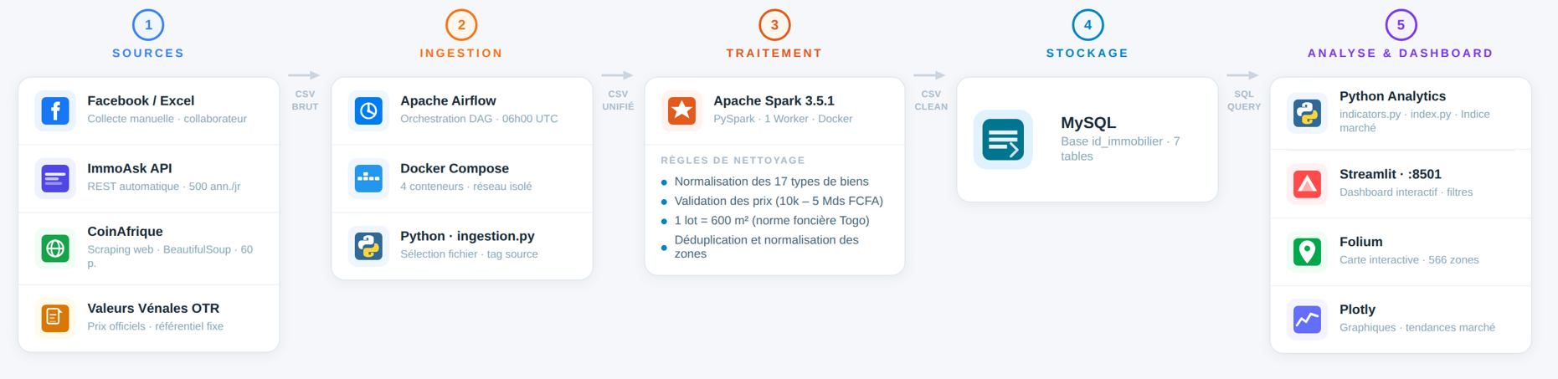
4 / 12
ARCHITECTURE BIG DATA

Slide 5
5 / 12
ARCHITECTURE DU PIPELINE
⚙ Apache Airflow — Orchestration quotidienne à 06h00 (DAG : id_immobilier_pipeline)
1
2
3
4
5
6
Scraping
Ingestion
Cleaning
Modeling
Indicators
Indice
ImmoAsk API
CoinAfrique
›
Excel + CSV
Documents
›
PySpark
17 types std.
›
MySQL
7 tables
›
Stats / Zone
Prix moyen/m²
›
Base 100
HAUSSE/BAISSE
Sources : ImmoAsk (API) · CoinAfrique (scraping) · Facebook (Excel) · OTR Valeurs Vénales (Excel)

Slide 6
6 / 12
ORCHESTRATION — APACHE AIRFLOW
Scraping
Ingestion
Nettoyage
Cleaning
Modeling
Indicateurs
Indice
ImmoAsk API
→
Données CSV
→
Fichiers bruts
→
PySpark
→
MySQL
→
Stats
→
Base 100
5 min
2 min
< 1 min
45 min
5 min
2 min
1 min
Fréquence
Catch-up
Retry
Timeout Spark
Tous les jours à 06h00 UTC
Désactivé (catchup=False)
1 tentative · délai 5 min
45 minutes (subprocess docker exec)

Slide 7
7 / 12
STACK TECHNOLOGIQUE
Collecte
Traitement
Orchestration
Visualisation
Python requests
Apache Spark 3.5.1
Apache Airflow 2.x
Streamlit
BeautifulSoup 4
PySpark
Docker Compose
Folium (carte zones)
API ImmoAsk
Pandas (nettoyage local)
DAG quotidien 06h00
Plotly (graphiques)
Web Scraping CoinAfrique
MySQL 8.0
4 conteneurs Docker

Slide 8
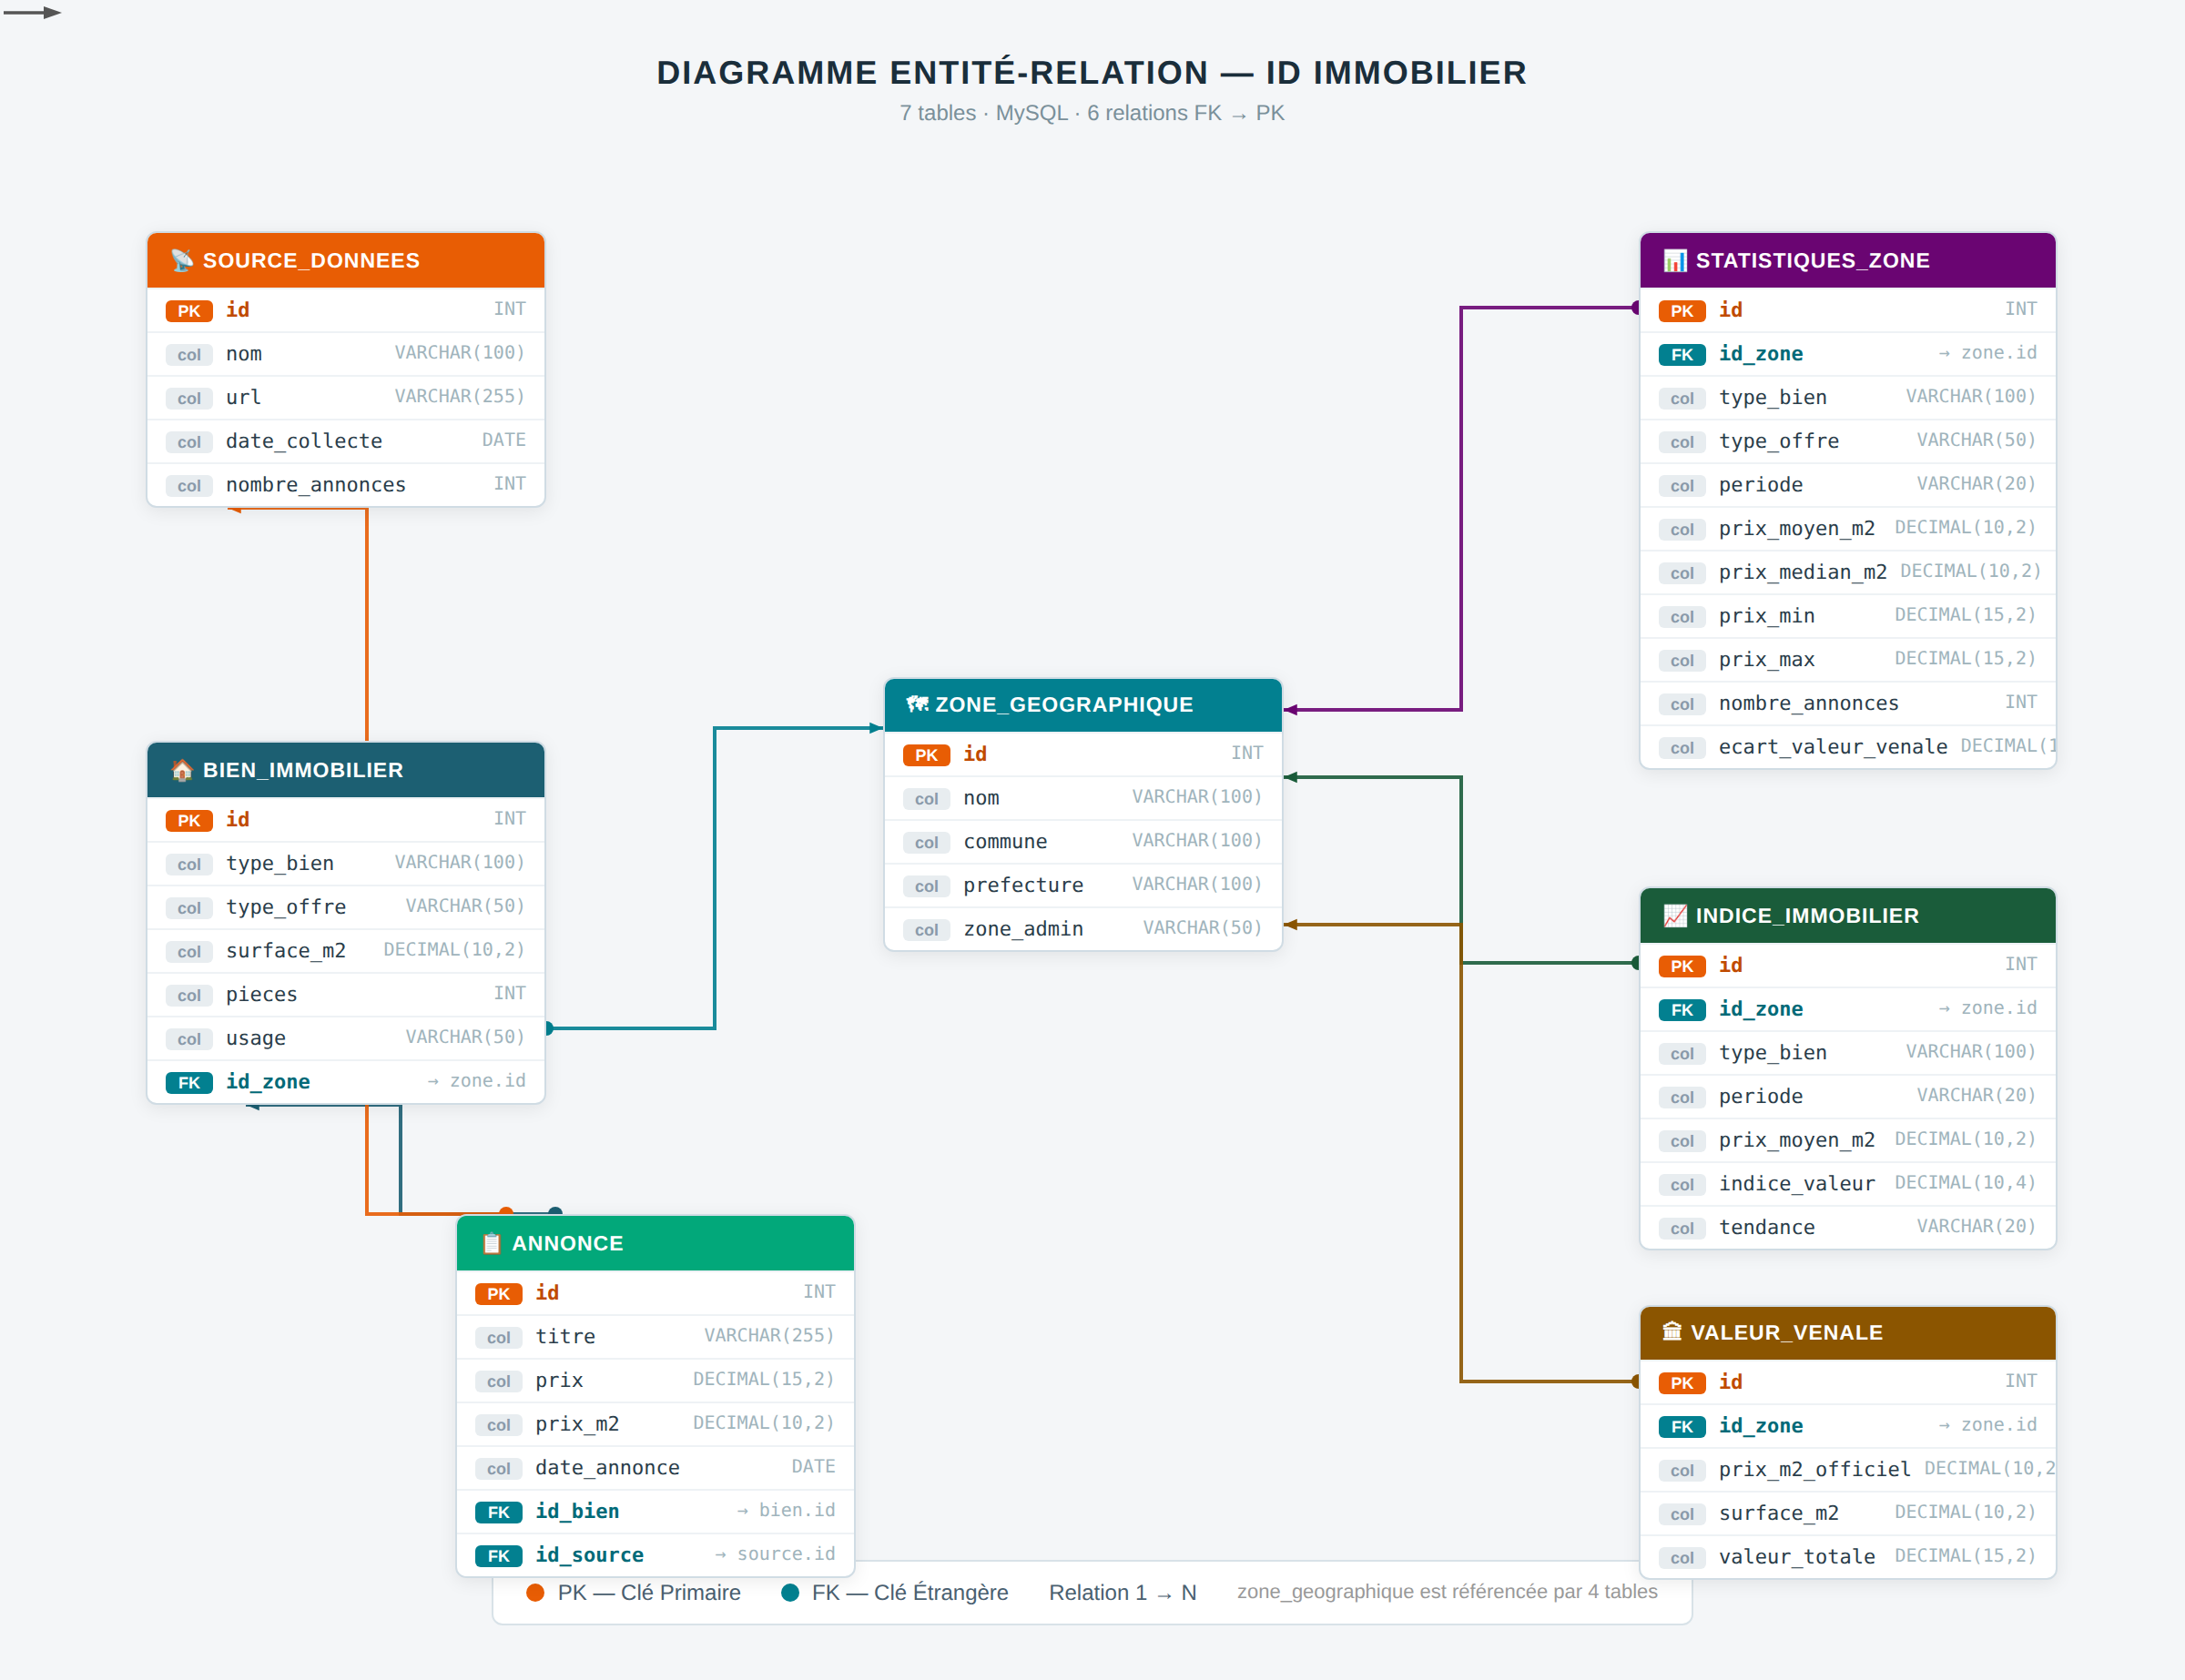
8 / 12
SCHÉMA BASE DE DONNÉES — MySQL

Slide 9
9 / 12
DONNÉES & RÉSULTATS
5 261
566
1 163
3.1%
Annonces validées
Zones géographiques
Indices générés
Taux de rejet
Tendances du marché
↑
HAUSSE
→
STABLE
↓
BAISSE
81 zones
1 001 zones
81 zones

Slide 10
10 / 12
DÉFIS RENCONTRÉS & SOLUTIONS
⚠ Spark au démarrage du DAG
OK
1
✓ SparkSession déplacée dans run() — Airflow ne lance plus Spark au parsing
⚠ Colonnes API incompatibles
OK
2
✓ Normalizers par source via SCRAPED_NORMALIZERS avant cleaning
⚠ Localisation CoinAfrique erronée
OK
3
✓ Extraction quartier via référentiels QUARTIERS_LOME / VILLES_TOGO
⚠ Prix/m² aberrants
OK
4
✓ 1 lot = 600 m² (norme foncière Togo) · filtre prix_m2 < 1 → None

Slide 11
11 / 12
PERSPECTIVES & AMÉLIORATIONS
Court terme
Moyen terme
Long terme
DAG hebdomadaire CoinAfrique
Scraping Facebook Marketplace
API publique notaires & devs
Géocodage GPS + cartographie
Données transactions notariales
Alertes évolution des prix
Extraction surface améliorée
Modèle ML prédictif par zone
Extension Kara et Atakpamé

Slide 12
Merci !
ID Immobilier · Indice Intelligent du Marché Immobilier
5 262 annonces collectées et validées
Pipeline automatisé quotidiennement
4 sources de données intégrées
Indices de prix par zone disponibles
Projet Introduction Big Data 2026

